Slide 1
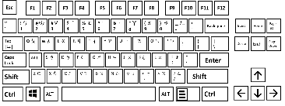
鍵盤
。

Slide 2
鍵盤怎麼按
。

Slide 3
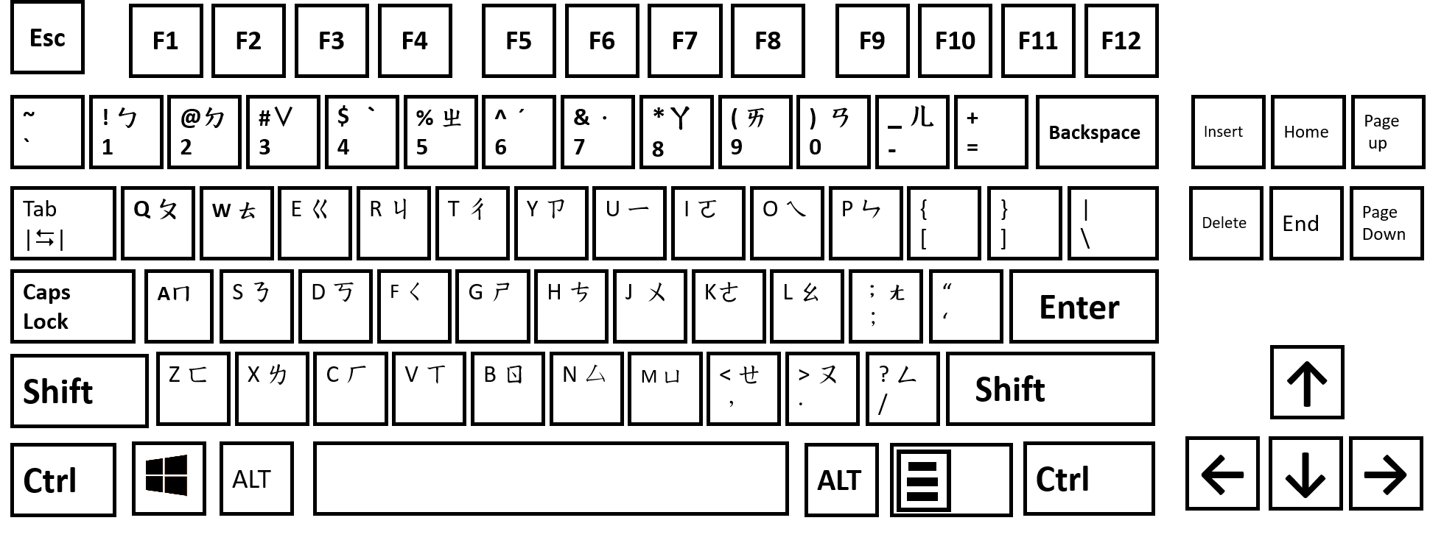
床前明月光，疑是地上霜 。
‧
> ㄡ
‧
Ctrl
左手壓
右手點

